Slide 1

UỶ BAN NHÂN DÂN HUYỆN VĨNH BẢO
TRƯỜNG TIỂU HỌC TRẤN DƯƠNG
Tiếng Việt
Giáo viên: Nguyễn Thị Mùa

Slide 2

UỶ BAN NHÂN DÂN HUYỆN VĨNH BẢO
TRƯỜNG TIỂU HỌC TRẤN DƯƠNG
Tiếng Việt
Giáo viên: Nguyễn Thị Mùa

Slide 3

Khởi động

Slide 4
Ôn bài cũ
en ên in un
ngọn nến đèn pin cún con

Slide 5
- Con gì tên có chữ ba
Ăn cua ăn cá, nhìn qua ngỡ rùa?
- Con gì quen vẻ già nua
Bốn chân ngắn ngủn, thỏ thua chả ngờ?

Slide 6
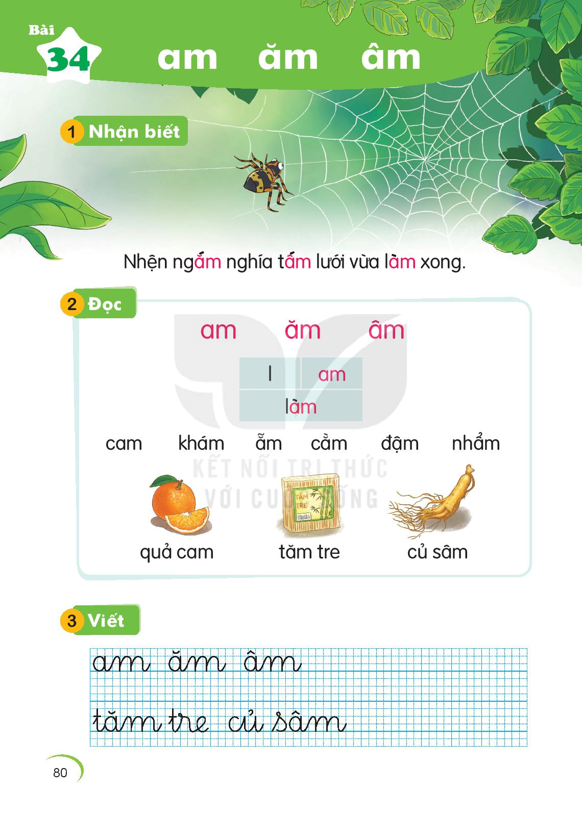
ăm
âm
am
Nhện ngắm nghía tấm lưới vừa làm xong.

Slide 7
2
§äc
am aêm aâm
l
am
am
laøm
âm
âm
cam khám ẵm cằm đậm nhẩm
am
am
ăm
ăm

Slide 8
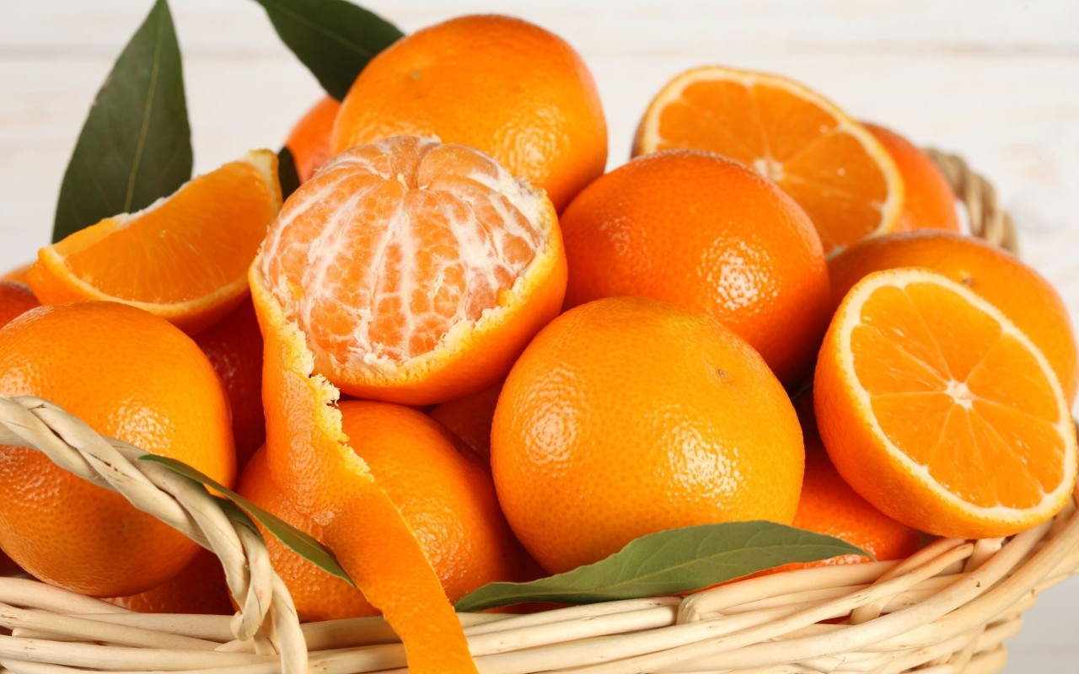
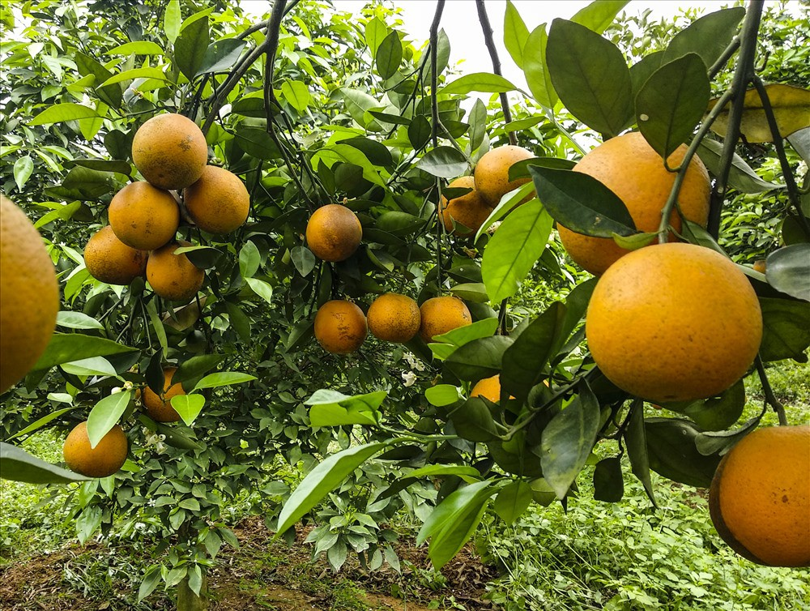
am
quả cam

Slide 9
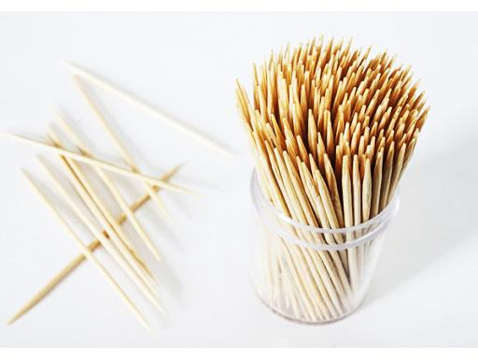
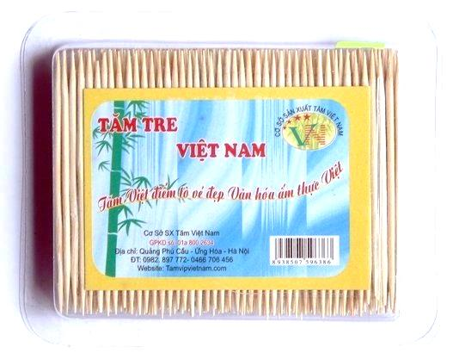
tăm tre
ăm

Slide 10
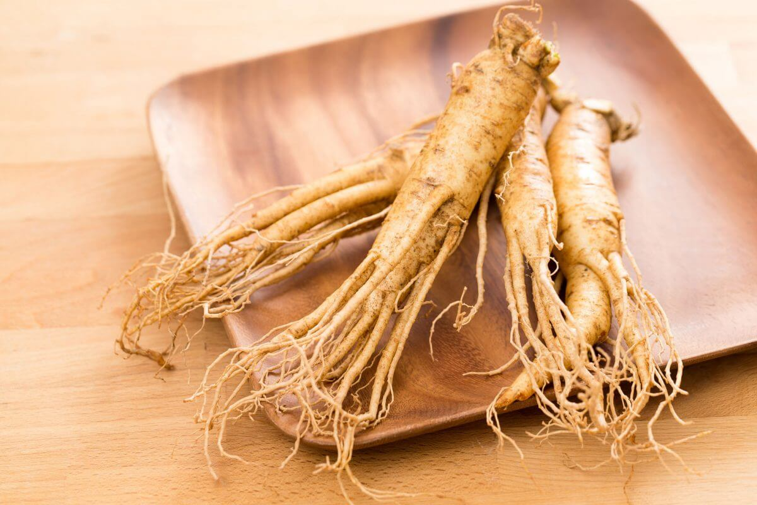
củ sâm
âm

Slide 11
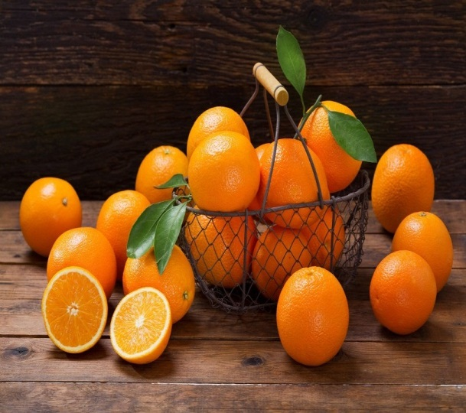

quả cam tăm tre củ sâm

Slide 12
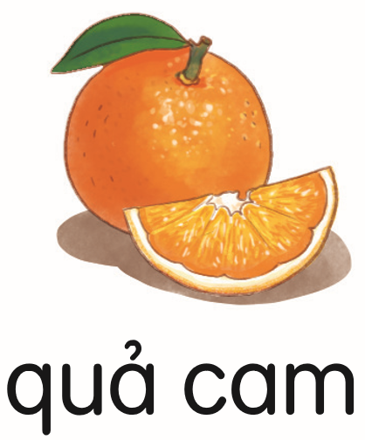


2
§äc
am aêm aâm
l
am
am
laøm
cam khám ẵm cằm đậm nhẩm

Slide 13


Slide 14
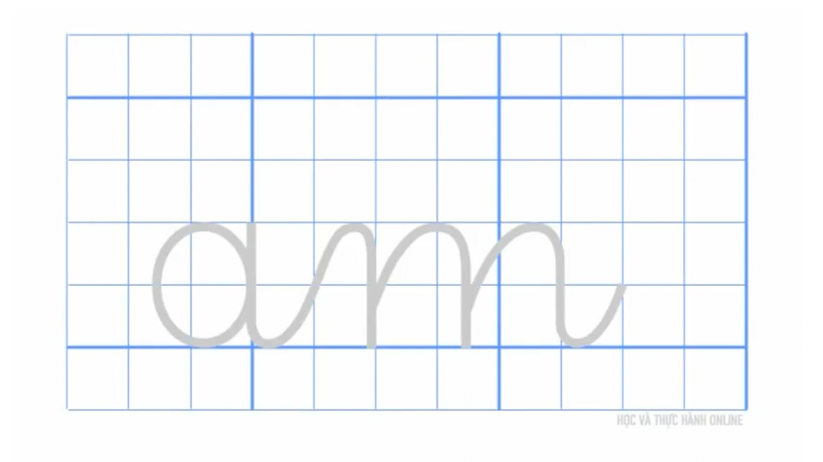

Slide 15
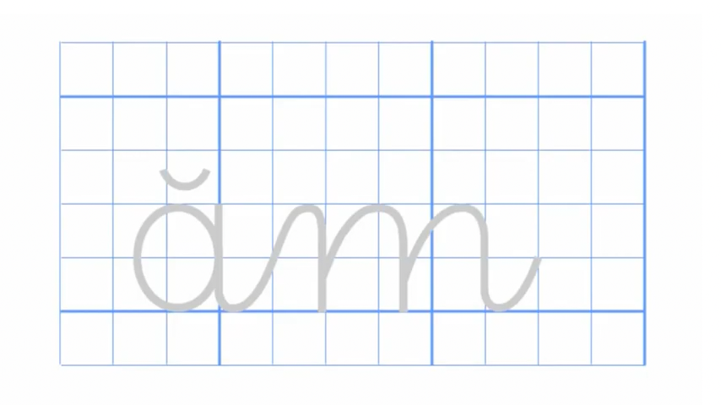

Slide 16
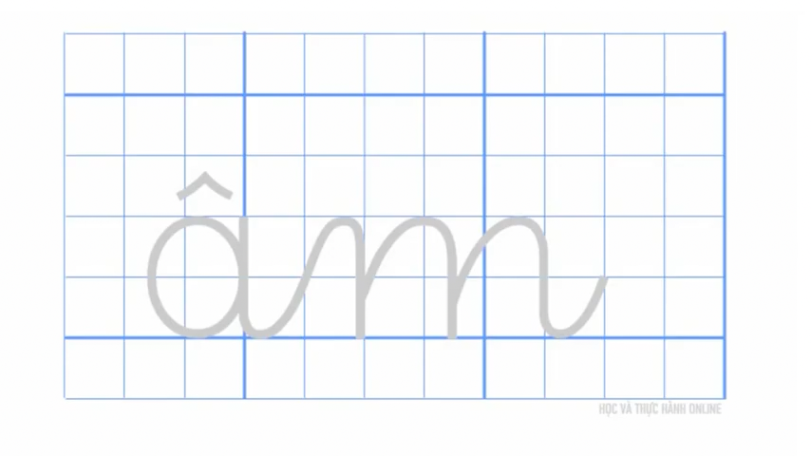

Slide 17


Slide 18


Slide 20


Khởi động
TIẾT 2

Slide 22
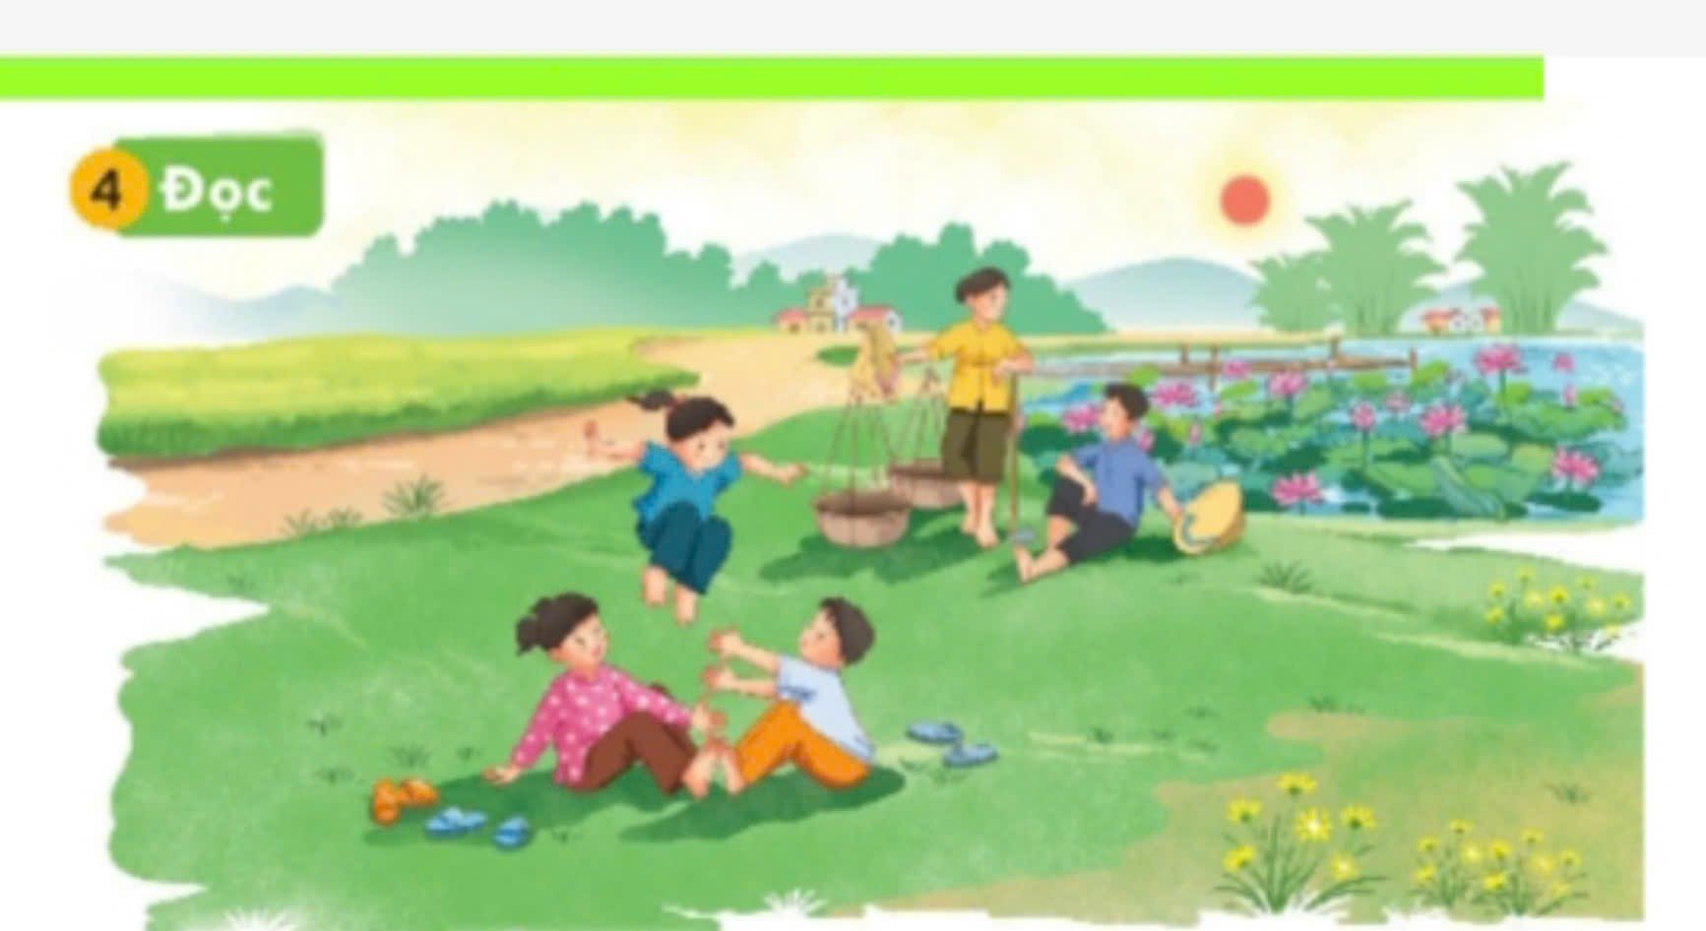
1
2
Mùa hè, ve râm ran, sen nở thắm. Lũ trẻ nô
Đùa trên thảm cỏ ven hồ.

Slide 23
Mùa hè, ve râm ran, sen nở thắm. Lũ trẻ nô
đùa trên thảm cỏ ven hồ.

Slide 24
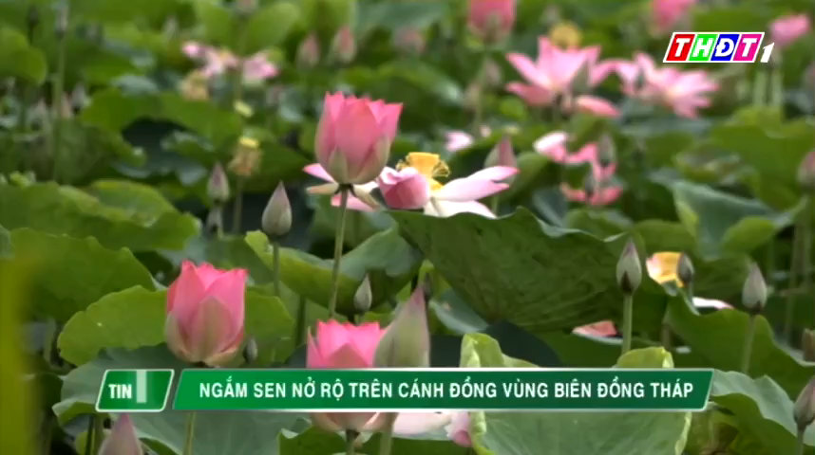

Slide 25
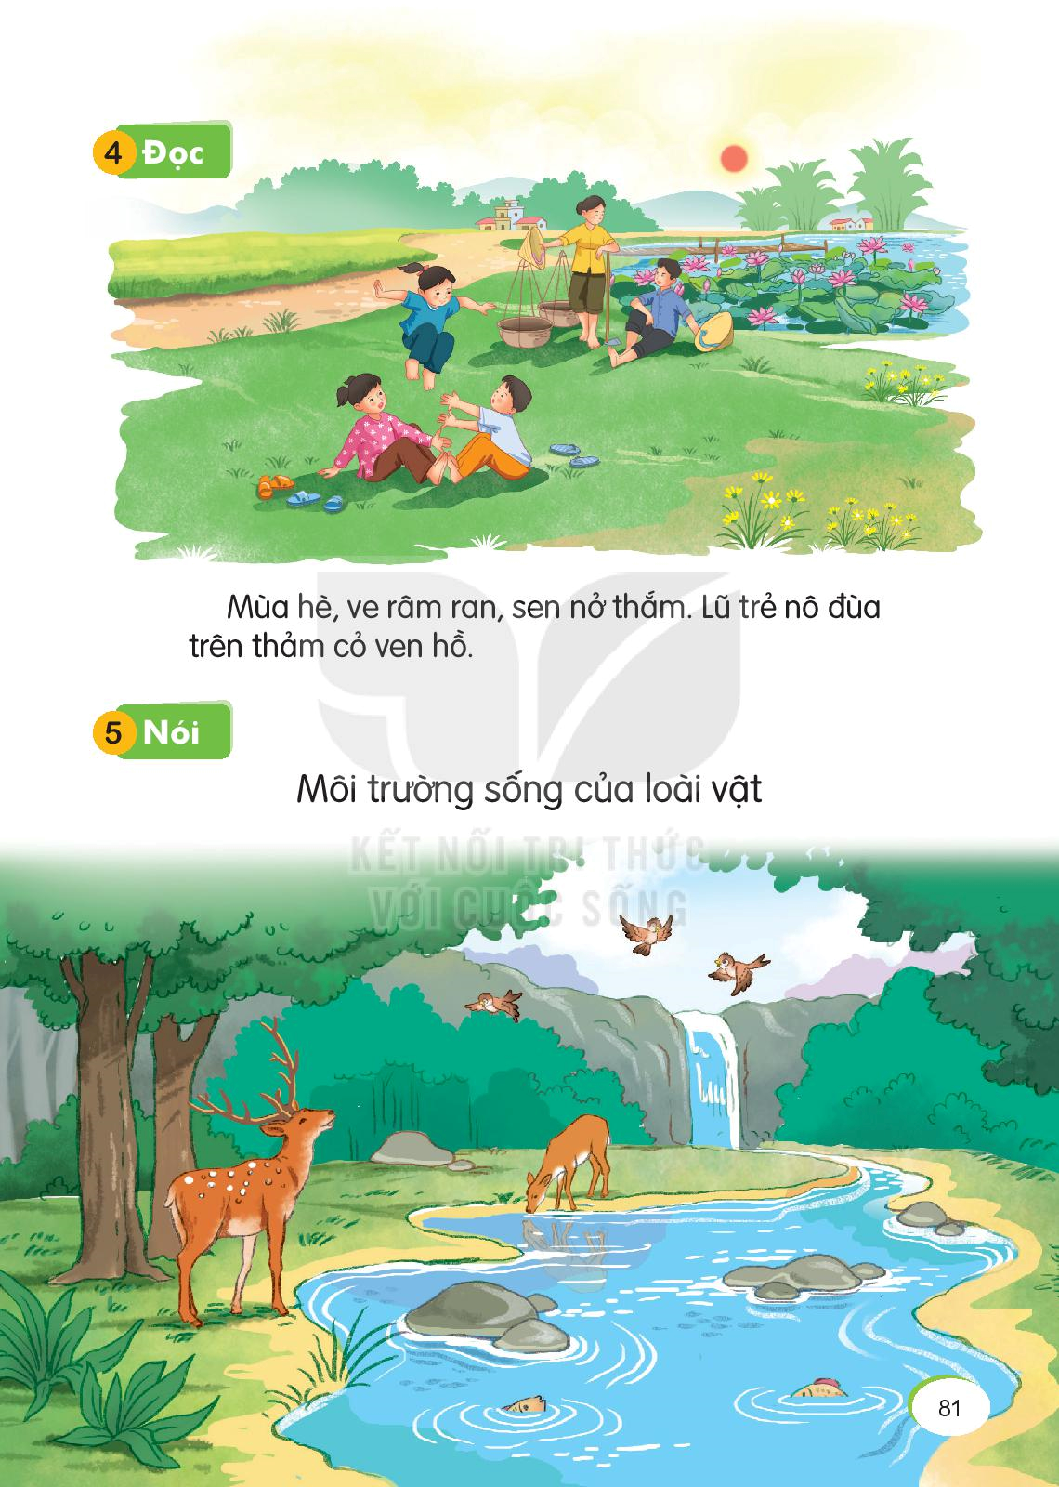


Slide 26
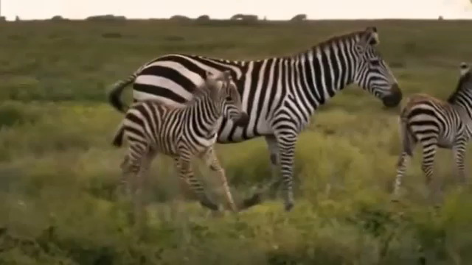
Loài sống trong rừng

Slide 27

Loài sống dưới nước

Slide 28
CHÚC CÁC EM CHĂM NGOAN, HỌC GIỎI

